Slide 1

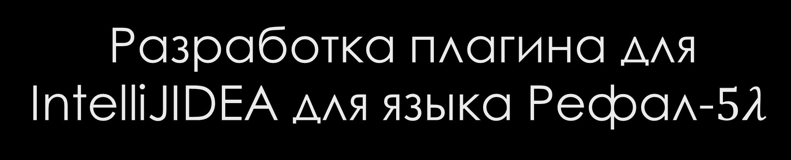
Разработка плагина для IntelliJIDEA для языка Рефал-$5λ$
Московский Государственный Технический Университет им. Н. Э. Баумана
Выполнила:
Студентка группы ИУ9-71
Терешкина Дарья
Научный руководитель:
Коновалов Александр Владимирович
Москва, 2019

Slide 2
СОДЕРЖАНИЕ ПРЕЗЕНТАЦИИ
Цель и задачи
PSI дерево
Описание возможностей плагина
Заключение

Slide 3

ЦЕЛЬ И ЗАДАЧИ КУРСОВОГО ПРОЕКТА
Цель – разработка плагина Рефал-$5λ$ для IntelliJIDEA
Задачи:
– Изучение языка Рефал-$5λ$
– Изучение возможностей IntelliJIDEA

Slide 4
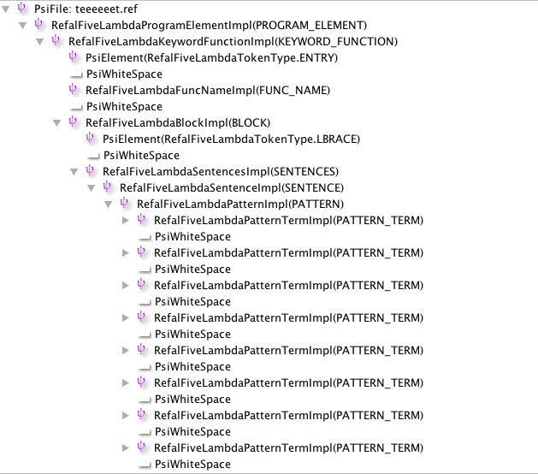
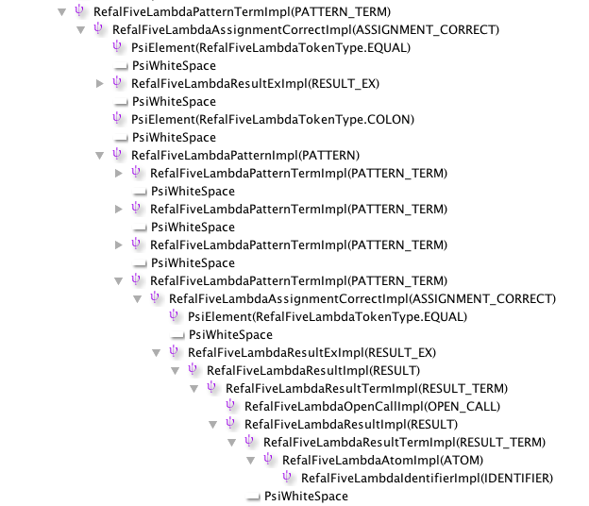
PSI дерево

Slide 5
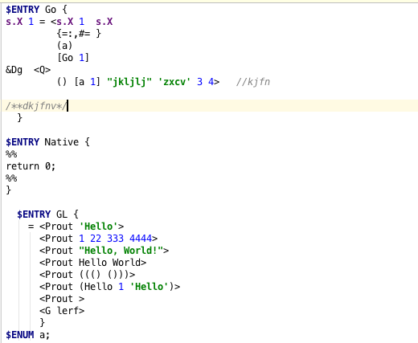
Описание возможностей
Подсветка синтаксиса

Slide 6
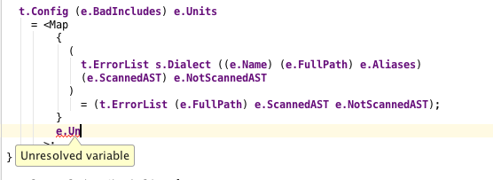
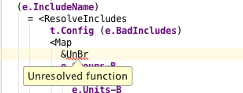
Описание возможностей
Подсветка ошибок

Slide 7
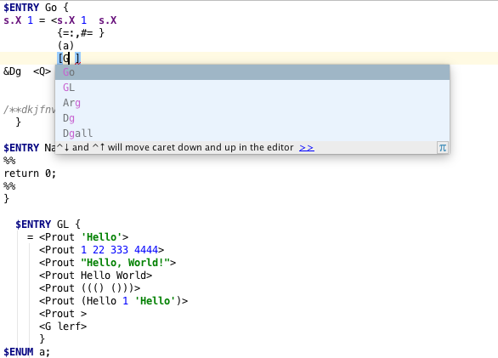
Описание возможностей
Автодополнение

Slide 8
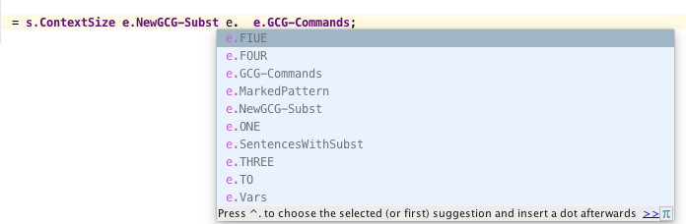
Описание возможностей
Автодополнение

Slide 9

ВЫВОДЫ
Что сделано:
Разработан плагин для Рефал-$5λ$для IntelliJIDEA; поддерживающий автодополнение, подсветку синтаксиса и ошибок;
Дальнейшее развитие проекта:
Добавление настроек;
Добавление поиска.

Slide 10
СПАСИБО ЗА ВНИМАНИЕ

